Slide 1



PSICOMETRIA APLICADA (4 ENCONTROS)
AULA 2 – Fidedignidade
LUIS ANUNCIAÇÃO (PUC-RIO)
2021

Slide 2
Agenda
1º momento:
Fidedignidade (estrutura interna de uma medida)
Notações e panorama geral
Estimadores/Coeficientes, usos e críticas
Condições pragmáticas
2º momento:
Laboratório

Slide 3
Aspectos analíticos em Estatística e análise de dados
Conceitos aplicados em Psicometria
Correlação
Fidedignidade
Estrutura interna
Rede nomológica

Slide 4
Sabe-se hoje que a aprendizagem é um processo de rede

Slide 5
Psicometria depende de 8 nós
Nó
Módulo
Aresta
Hub

Slide 6


Slide 7
Representações
(Diagramas gráficos e analíticas)

Slide 8
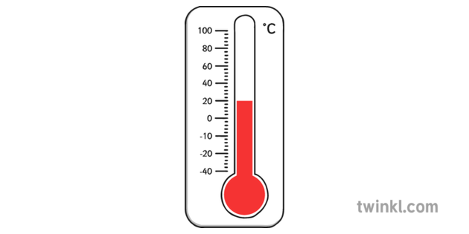


(1) O mercúrio sobe ou desce
Em função da temperatura
Ele não é a temperatura!
É uma medida indireta!
$$ε$$
(2) Eu assumo que o termômetro gera um resultado preciso!

Slide 9


Variável latente
Não observada diretamente
(O sol)
Variáveis observáveis
Indicadores
(Termômetro)
$$ε$$
Elementos que distorcem os resultados
Efeitos causais
Variância ou covariância
$$Termômetro=f(Temperatura;erro)$$

Slide 10
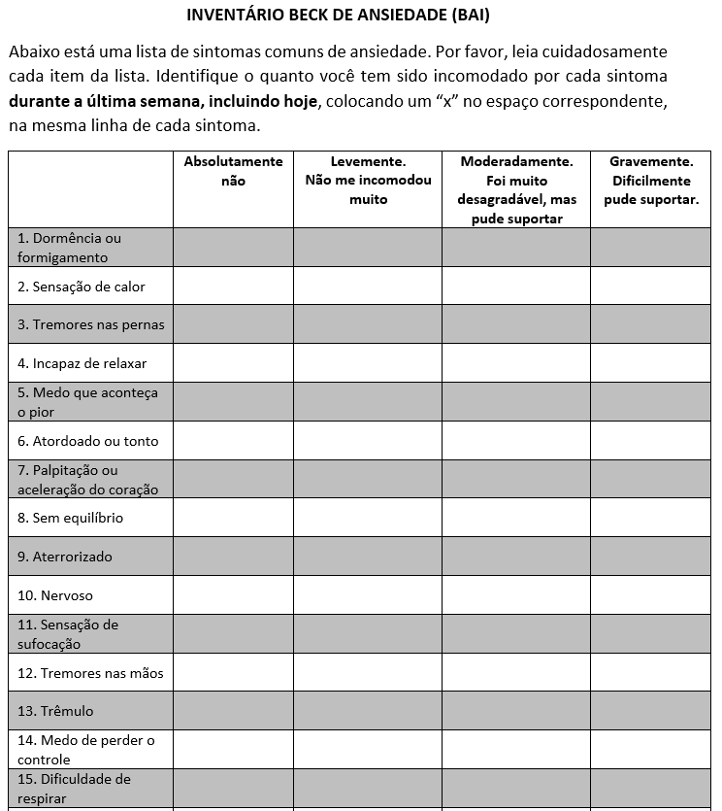
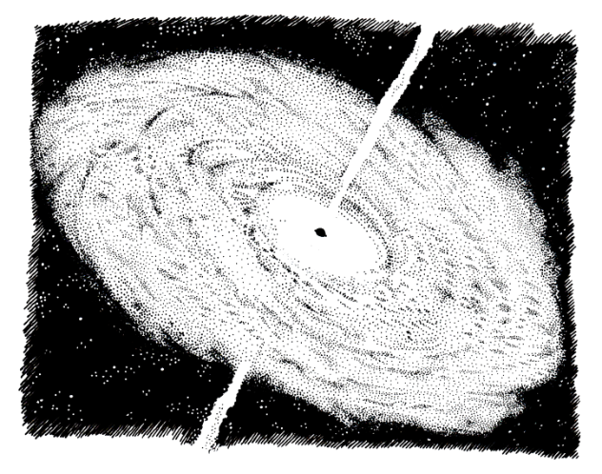

(1) O resultado sobe ou desce
Em função da temperatura
Ele não é a ansiedade!
É uma medida indireta!
Ansiedade
$$ε$$
(2) Eu assumo que o instrumento gera um resultado preciso!

Slide 11
Vai concordar mais fortemente com “eu sinto dormência ou formigamento”
Uma pessoa mais ansiosa
Vai concordar mais fortemente com “tenho medo do pior acontecer”
Vai concordar mais fortemente com “me sinto aterrorizado”
Causa
Consequências

Slide 12










y1
Variância residual
1
$ε$1
$$θ21$$
Carga fatorial
$$λ11$$
Variância fatorial
T (true)
η1
y2
$$λ12$$
1
$ε$2
$$θ12$$
$$ψ11$$
$$λ13$$
y3
1
$ε$3
$$θ12$$
Causa
Consequências

Slide 13
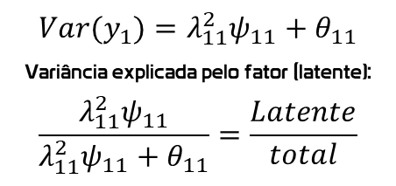
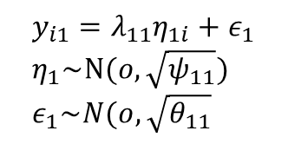

$$y_{i1}=λ_{11}η_{1i}+ε_{1} \\ η_{1}\sim N(o,\sqrt{ψ_{11}}) \\ ε_{1}\sim N(o,\sqrt{θ_{11}}$$
$${Var(y}_{1})=λ_{11}^{2}ψ_{11}+θ_{11}$$
Variância explicada pelo fator (latente): $$\frac{λ_{11}^{2}ψ_{11}}{λ_{11}^{2}ψ_{11}+θ_{11}}=\frac{Latente}{total}$$
y1
1
$ε$1
$$θ11$$
$$λ11$$
T (true)
η1
y2
$$λ12$$
1
$ε$2
$$θ12$$
$$ψ11$$
$$λ13$$
y3
1
$ε$3
$$θ12$$
Causa
Consequências

Slide 14
Evidências de validade

Slide 15
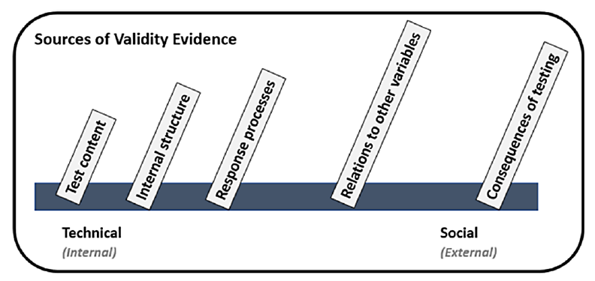
Em vez de tipos, fontes de evidência
“validade de critério”
“validade de construto” e “fidedignidade”
“validade de conteúdo”
Anunciação, L., & Portugal, A. C. (2020). A Case Study on Strengthening the Link Between Psychometrics, Assessment, and Intervention in Autism Spectrum Disorder (ASD). In Advances in Early Childhood and K-12 Education (pp. 154–171). IGI Global. https://doi.org/10.4018/978-1-7998-1431-3.ch008

Slide 16
Fidedignidade

Slide 17
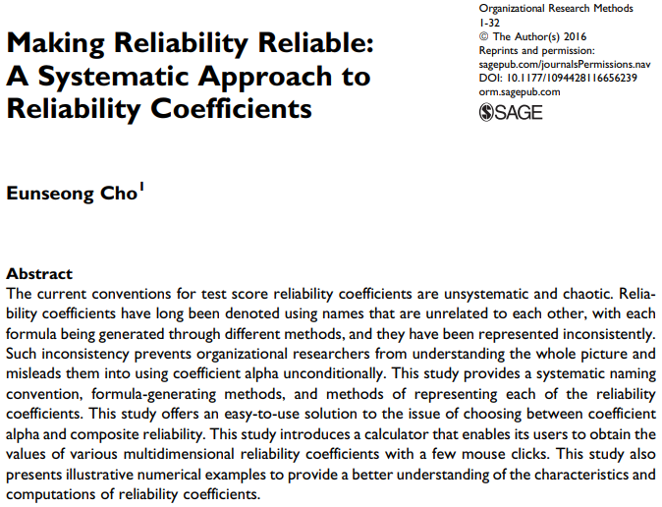

Slide 18
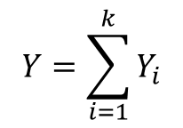
Vai concordar mais fortemente com “eu sinto dormência ou formigamento”
$$Y=\sum_{i=1}^{k}{Y_{i}}$$
Raramente é conhecido
Uma pessoa mais ansiosa
Vai concordar mais fortemente com “tenho medo do pior acontecer”
Vai concordar mais fortemente com “me sinto aterrorizado”
Causa
Consequências

Slide 19

Modelagem da fidedignidade
$$Y=T+E \\ Var\left(Y\right)=Var\left(T\right)+Var\left(E\right) \\ ρ_{XX}=\frac{σ^{2}\left(T\right)}{σ^{2}\left(T\right)+σ^{2}(E)} \\ ρ_{XX}=1−\frac{σ^{2}\left(E\right)}{σ^{2}(Y)}$$
Análogo ao R2

Slide 20
Delineamentos

Slide 21
Delineamentos e análises
Teste Reteste
O quanto o escore é
estável ao longo do tempo?
Estabilidade
Obtido por duas formas
absolutamente comparáveis (Chamada tb de equivalência)
Formas paralelas
Fidedignidade
Entre os itens / total
Todos os itens da mesma
dimensão
Precisão
Duas metades
Reflete a correlação entre duas metades artificiais do mesmo instrumento
Consistência
Coef. gerais
Indicadores gerais baseados na variância/correlação entre itens
Entre/Intra avaliadores
Diferentes avaliadores sobre
como eles veem um fenômeno (As vezes vista como concordância)

Slide 22
Teste reteste
Tempo 1
Tempo 2
Construto X
Construto X
Instrumento A
Instrumento A
= 0
> 0
Alta
Baixa
Forma 1
Forma 1
Amostra n₁
Amostra n₁
Escore 1
Escore 2

Slide 23
Formas paralelas
Forma 1
Forma 2
Construto X
Construto X
Instrumento A
Instrumento A
= 0
> 0
Alta
Baixa
Forma 1
Forma 2
Amostra n₁
Amostra n₁
Escore 1
Escore 2

Slide 24
Entre avaliadores
Observador 1
Observador 2
Construto X
Construto X
Instrumento A
Instrumento A
= 0
> 0
Alta
Baixa
Forma 1
Forma 1
Amostra n₁
Amostra n₁
Escore 1
Escore 2

Slide 25
Consistência interna
Instrumento A
Correlação inter-item
Valores entre .20 e .40 sugerem uma correlação adequada (Piedmont, 2014)
Correlação item-total
0.3 (Nunnally e Bernstein, 1994)
0.5 (Hair, 2014)
Duas metades
Coef. Alfa de Cronbach (α)
0.6 (Res. 09/2018)
0.7 (Furr, 2011)
> 0.9, Redundantes (Streiner, 2003)
Construto X
Instrumento A com 3 ou mais itens
Amostra n₁
Respostas dos itens

Slide 26
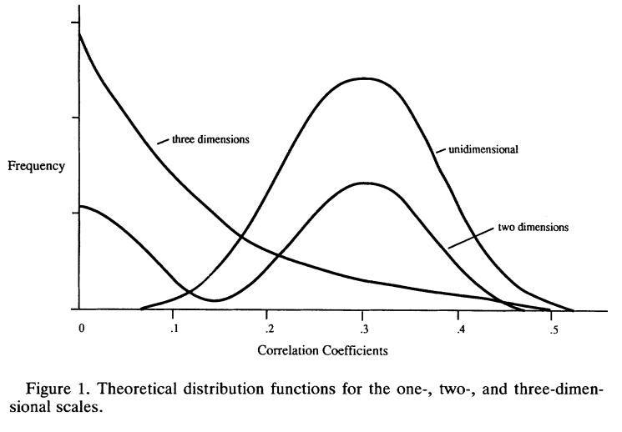
Piedmont, R. L., & Hyland, M. E. (1993). Inter-Item Correlation Frequency Distribution Analysis: A Method for Evaluating Scale Dimensionality. Educational and Psychological Measurement, 53(2), 369–378. https://doi.org/10.1177/0013164493053002006

Slide 27
Coeficiente Alfa α

Slide 28
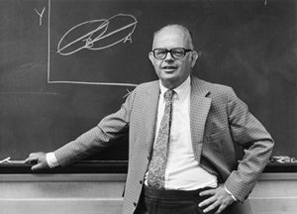

Slide 29
1905
1916
1921
2021
Escala Binet-Simon de Inteligência
Lewis Terman fez sua revisão (Escala Stanford Binet)
Cronbach fez o teste, tirou 200 e foi matriculao em uma turma especial
Ainda discutimos a importância do Cronbach
Cronbach nascia

Slide 30
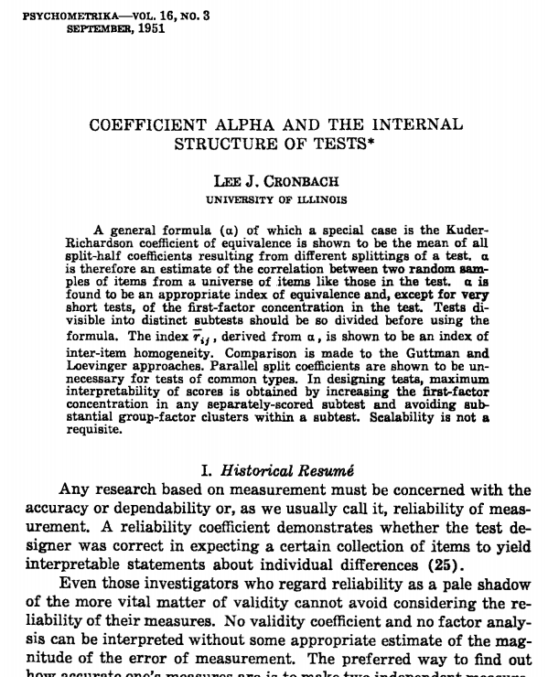

Slide 31
Todos esses itens referem-se a “mesma” ansiedade
Os itens são entendidos como var. contínua
0
1
2
3
Existe o pressuposto da tau-equivalência
0
1
2
3
0
1
2
3

Slide 32
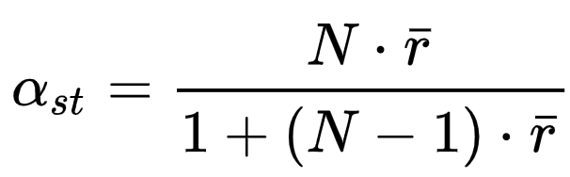
N. de itens
Coef. Correlação interitem
Um indicador 0-1
Ajuste da equação

Slide 33
Elementos importantes
Intuitiva
Presente na literatura
Quase sempre exigido quando se desenvolve um instrumento ou quando se apresenta resultados aplicados
Pressupostos pouco reais (modelos tau-equivalente são raros, modelos congenéricos são mais presentes)

Slide 34
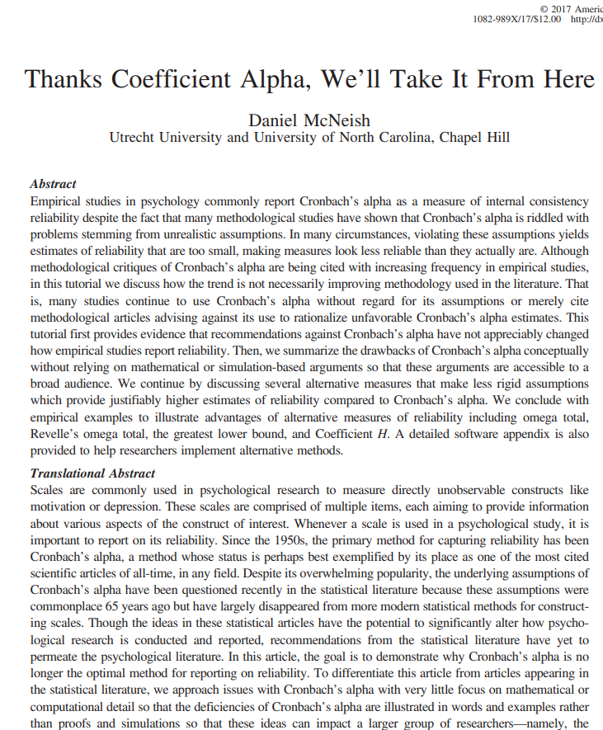
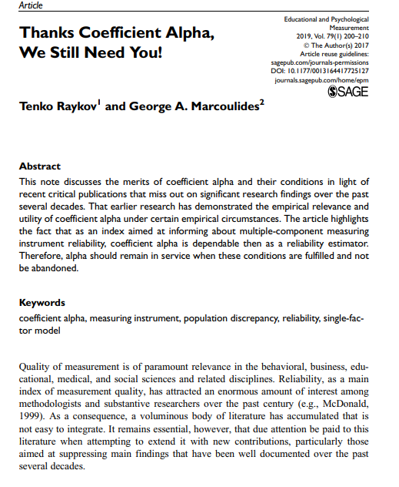

Slide 35
Omega de Mcdonald ω

Slide 36
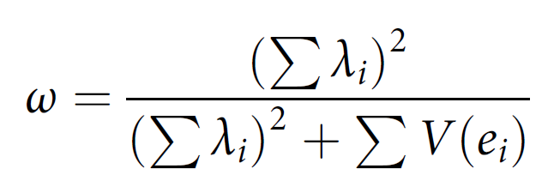
Cargas fatoriais
Um indicador 0-1

Slide 37
Notas

Slide 38
Coeficientes e fidedignidade
Modelagem estatística e pressupostos teóricos (Estatística e Psicologia)
Os objetivos de Psicometristas e Estatísticos costuma variar quando eles analisam um conjunto de dados (muitas vezes para responder perguntas próximas)
Tipo de modelagem e convergência de resultados

Slide 39
DADOS
https://osf.io/xpvbg/

Slide 40
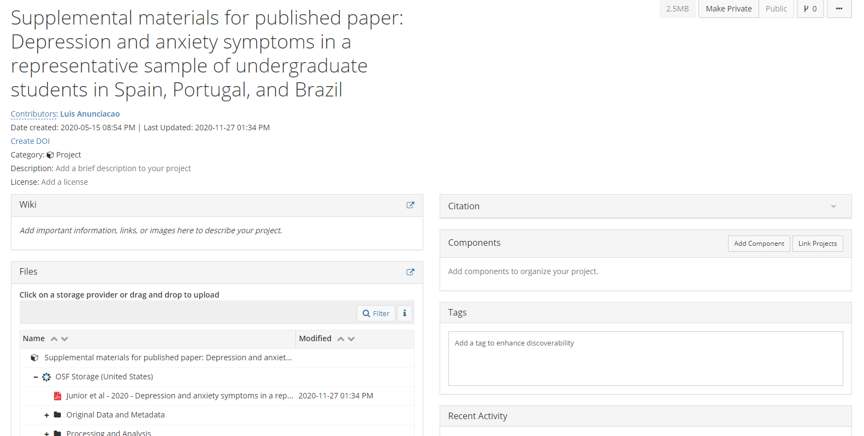

Slide 41
LAB.

Slide 42
Tarefa proposta
Calcular a fidedignidade (consistência interna) dos itens do BAI
Completar o próximo slide
Propor um ajuste baseado nos resultados

Slide 43
Relatório
TRABALHO DE LABORATÓRIO DE PSICOMETRIA
Escalas de atitudes e inventários de saúde são frequentemente utilizados em Psicologia para mapear condições comportamentais, clínicas e subclínicas de participantes e pacientes.
A consistência interna dessas medidas é um indicador útil sobre o perfil de fidedignidade e, consequentemente, de precisão dos resultados. Nesta pesquisa, este aspecto do BAI foi avaliado utilizando o XXXXX. Isso se deu em função XXXX. Os resultados indicaram: XXX
Com base nestes resultados, é possível sugerir que ______. É possível com base nesses resultados também propor __________.

Slide 44
Dúvidas?

